Slide 1
有关Dots And Boxes的二三事

Slide 2
Dots And Boxes
-起步
  -关于这个XX游戏
  -一些Tips
-开始
  -有关AI算法的科普
  （贪婪、最小最大、Alpha-Beta）
-散会

Slide 3
关于这个XX游戏
规则：在一个N*N（N>=2）的网格之中，每个玩家轮流连接两个水平/垂直相邻的点，边不属于任何一方，首先连成第四条线包围一个方格的玩家将占领这个方格，并再连一条边。
格子全部围好之后，最后占领方格多的那一方获胜。
（Sample）

Slide 4
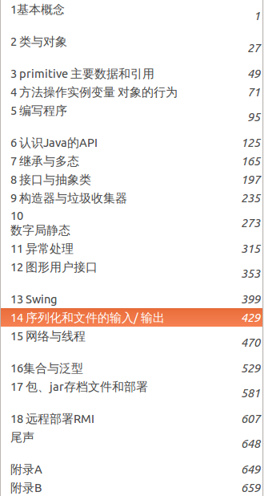
  一些Tips
1、玩
2、分工
  AI：1
  GUI：2
  （包括程序与美工）
  剩下一个打杂
3、学
(右图为Head First Java)

Slide 5
Tips（续）
设计与创意
《全景探秘游戏设计艺术》
设计游戏-头脑风暴
1、创意【比如三个可以消除啥的
2、界面风格【统一
将讨论的结果书面化文档化

Slide 6
回到游戏
通常情况下，棋盘由6×6的点构成，这样共有5×5个格子，不会有平局的状况发生（应该没有规定？）

Slide 7
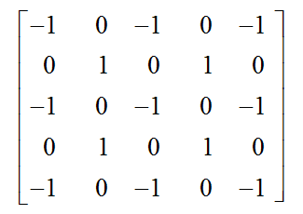
关于棋盘
多方式
  多个数组表示（或位棋盘）
  或：

Slide 8
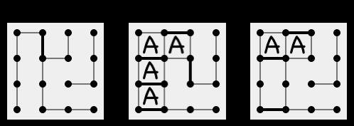
关于算法
  ——贪婪、最小最大、Alpha-Beta
以wiki页面下的例子为例
输
赢

Slide 9
贪婪
-注重短期回报的算法
（但是在很多情况下贪婪算法有效，比如开局和中期）
（或者在MiniMax算法搜索深度不够（通常在5层以内）的时候贪婪更有用）

Slide 10
Minimax（最小最大）
这是一种先进行深度优先搜索，再通过叶节点的值来选择最优解的算法
假设电脑当前有两种走法AB，它走完后玩家也有两种走法CD，现在假设搜索的深度为2层：
电脑 玩家 盘面估值
A C 12
A D -2
B C 5
B D 6
A
B
C
D
C
D

Slide 11
电脑 玩家 盘面估值
A C 12
A D -2
B C 5
B D 6
A
B
C
D
C
D
电脑会假设玩家下最好的下法，如果电脑选择下法A，那么玩家会回应D，使最终评分变成-2。但是，如果选择下法B，那么电脑赢的几率更大，因为玩家的最佳下法对于盘面仍然是正数(5)。所以按照“最小-最大”算法，电脑会选择下法B，即使他选择A并且玩家走错时评分会更高。
轮到电脑：选择最大的盘面估值
轮到玩家：选择最小的盘面估值

Slide 12
Alpha-Beta剪枝
MiniMax以指数增长
-为了减少需要搜索的结点个数
思想：
选择“所有最糟的物品当中最好的”
Alpha，即电脑能搜索到的最好值
Beta，即对于玩家来说最坏的值

Slide 13
Alpha，即电脑能搜索到的最好值
Beta，即对于玩家来说最坏的值
1、如果某个结果小于等于Alpha，那么它就是很差的着法，可以抛弃。
2、如果某个结果大于等于Beta，那么整个结点就作废了，因为玩家不希望走到这个局面，而且玩家有别的着法可以避免到达这个局面。因此如果我们找到的评价大于或等于Beta，就证明了这个结点是不会发生的，因此剩下的合理着法没有必要再搜索。

Slide 14
Alpha，即电脑能搜索到的最好值
Beta，即对于玩家来说最坏的值
因此如果某个着法的结果大于Alpha但小于Beta，那么这个着法就是走棋一方可以考虑走的
电脑 玩家 盘面估值
A C 12
A D -2
B C 5
B D 6
A
B
C
D
C
D
假设先用minimax搜索B则Alpha为5，再搜索A-D，发现是-2，小于Alpha值，则可以不再搜索

Slide 15
继续加快-迭代加深
Alpha-Beta的缺点：与搜索的顺序有关
问题：搜索多深？
（似乎EL是有时间限制来着）

Slide 16
迭代加深
一开始只搜索一层，如果搜索的时间比分配的时间少，那么搜索两层，然后再搜索三层，等等，直到TLE为止。
这个思想称为“迭代加深”(Iterative Deepening)，因为你在迭代搜索，每次都比一次前一次加深1层(多1层没有什么原因，当然你可以试试多两层……)。

Slide 17
迭代加深
大致流程：
第一次搜索->
一层的搜索显示A是最好的着法->
做两层的搜索先搜索A->.......->时间到
因为第一次搜索的线路通常是好的，而Alpha-Beta对搜索顺序敏感

Slide 18

其他的一些细节
每次棋盘估值的公式
-一种方法
在搜索过程中搜到围成了一个格子，由于下一步还是自己走，该怎么继续搜索
-轮空？

Slide 19
使用轮空搜索层数最多为18层…………

Slide 20
END

